Slide 1
Predict Physiological Performance Using Machine Learning Methods in Neuromodulation
李洪达
2024.05.20
Notes:
各位老师同学大家晚上好，今天我要分享的报告的题目是predict physiological performance using machine learning methods in neuromodulation，也就是利用机器学习方法来预测神经调控所诱发的生理信号。围绕这一主题我会分享几篇明星文章，并分享一些我的个人看法。

Slide 2
Machine learning in Biomedical Engineering
Medical Imaging Analysis
Genomics and Personalized Medicine
Drug Discovery and Development
Biomedical Signal Processing
Medical Robotics and Intelligent Devices
Patient Management and Clinical Decision Support
Biomaterials and Biomechanics
Public Health and Epidemiology
……
Notes:
在生物医学工程中，机器学习方法被广泛应用在生理信号和医学影像分析、疾病诊断、医药开发、临床决策等方面。相信大家都或多或少看到过这样的工作。

Slide 3
Machine learning in Neuromodulation
Predict induced physiological performance
It’s usually difficult to model neural interactions precisely.
Data-driven !
Regression and Classification
Supervised learning and Unsupervised learning
Data selection – 选择何种模态的数据
Data acquisition – 如何获取数据
Data processing – 如何处理数据
Data utilization – 如何使用数据
Notes:
在我们的神经调控领域，机器学习也可以做很多事情。今天我想主要分享的，是用机器学习方法来预测刺激所诱发的生理信号响应。
神经调控是一个很复杂的过程，我们也很难建立精确的数学或者物理的模型来模拟神经元之间复杂的交互活动。因此通过传统的方法预测包含很大自由度的刺激参数所对应的刺激效果是一件很困难的事情。
而使用数据驱动的方式会避开这一问题，成为另一种可行的策略。不管是我们做回归任务也好，做分类任务也好，使用监督学习方法也好，非监督学习方法也好，数据是最重要的东西。所以选择何种模态的数据、如何获取数据、处理数据、使用数据就是我们需要关注的重点。接下来我会分享几篇相关的文章，同时也简单介绍一下他们的方法和效果，以供大家参考。

Slide 4
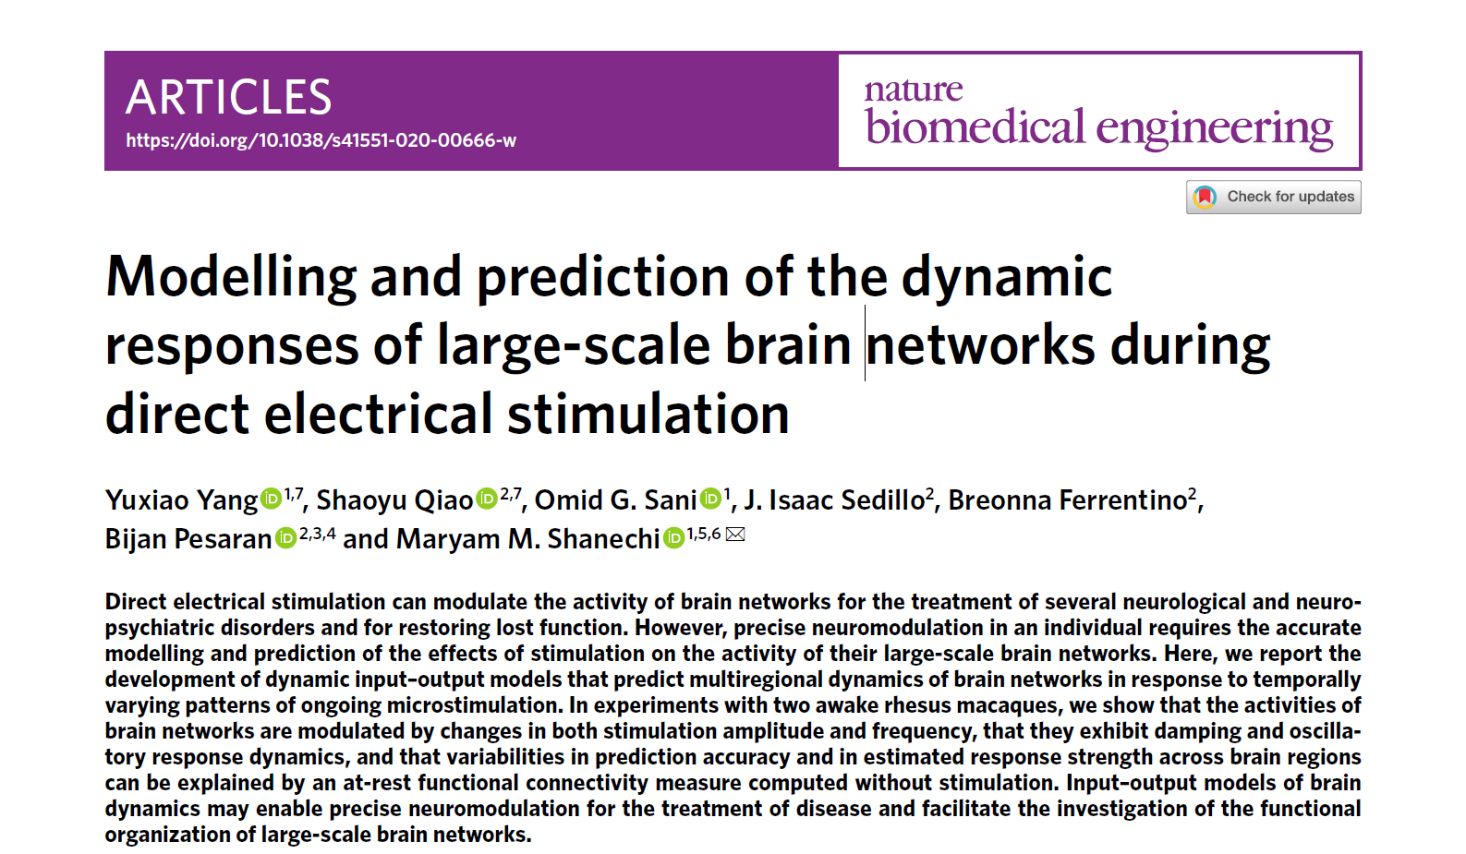
Predict brain response in direct electrical stimulation
Journal: Nature BME
Published time: 2021.02.01
Institution: University of Southern California
Yang Y , Qiao S , Sani O G ,et al.Modelling and prediction of the dynamic responses of large-scale brain networks during direct electrical stimulation[J].Nature Biomedical Engineering, 2021:1-22.DOI:10.1038/s41551-020-00666-w.
Notes:
杨雨潇，13年本科毕业于电子工程系，现在在浙大做研究员

Slide 5
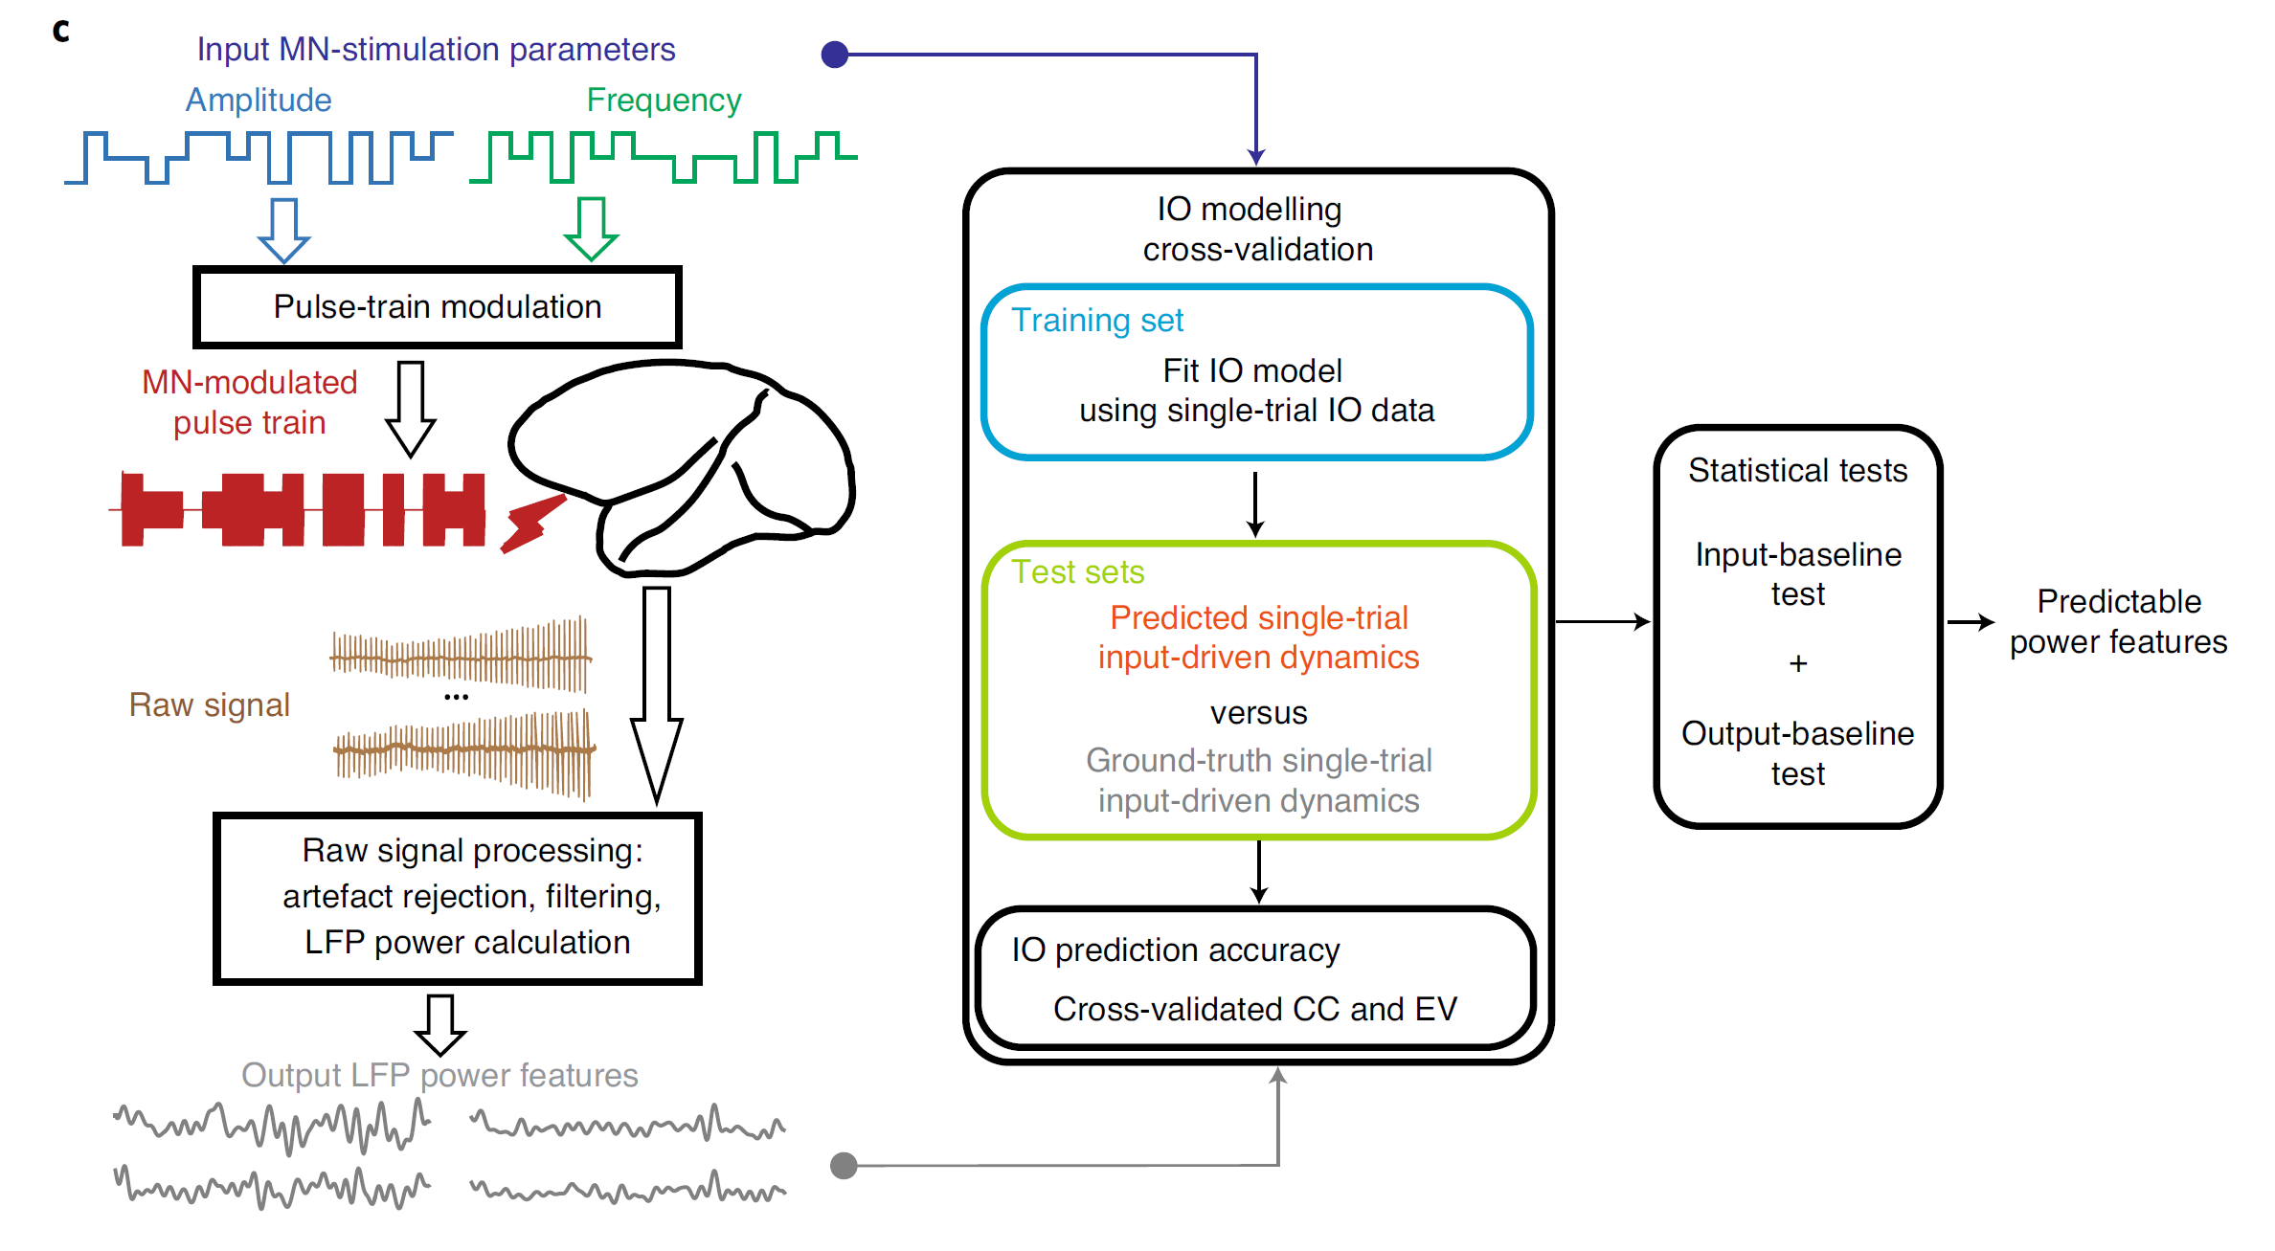
Predict brain response in direct electrical stimulation
Object: 2 monkeys
Input: Amplitude & frequency
Output: LFP power features
Method: Dynamic Linear State-Space Model (LSSM) structure
Yang Y , Qiao S , Sani O G ,et al.Modelling and prediction of the dynamic responses of large-scale brain networks during direct electrical stimulation[J].Nature Biomedical Engineering, 2021:1-22.DOI:10.1038/s41551-020-00666-w.

Slide 6
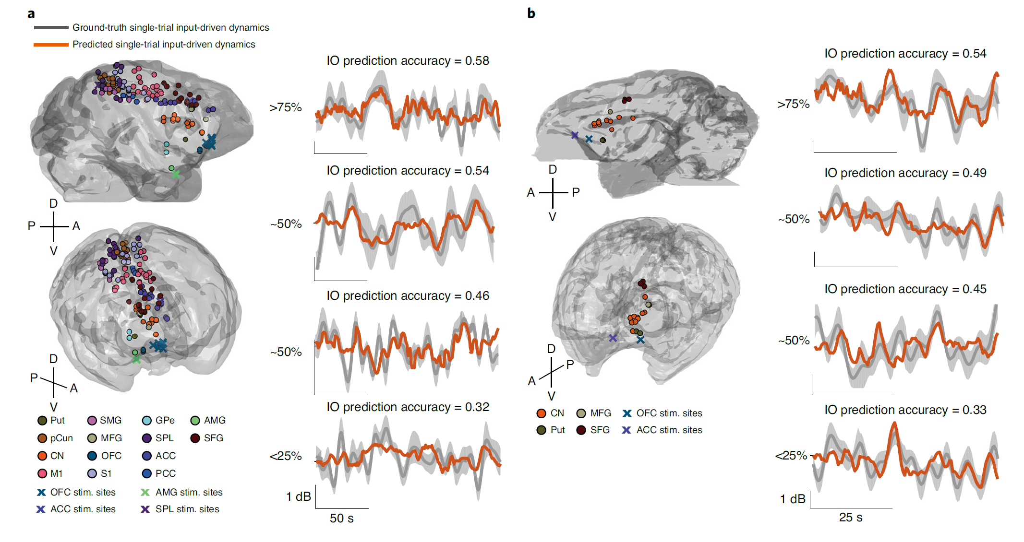
Predict brain response in direct electrical stimulation
Yang Y , Qiao S , Sani O G ,et al.Modelling and prediction of the dynamic responses of large-scale brain networks during direct electrical stimulation[J].Nature Biomedical Engineering, 2021:1-22.DOI:10.1038/s41551-020-00666-w.
Notes:
Accuracy: linear correlation coefficient
方法并不是特别困难，效果也不是特别地惊人。但是为什么成为封面文章？一是题材新颖，二是工作量很大，做的很完整。正文24页，补充材料66页。

Slide 7
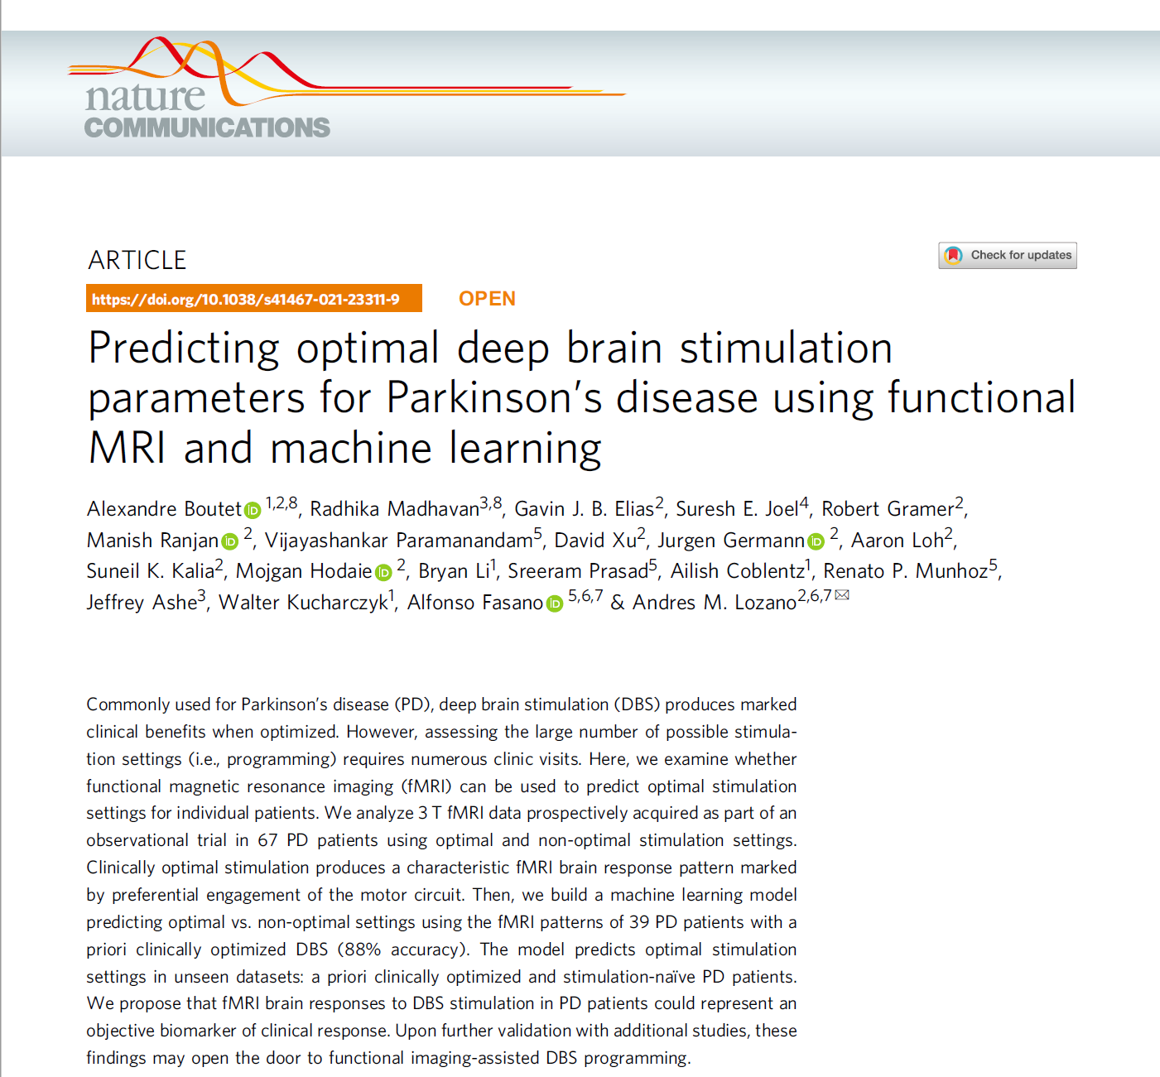
Predict optimal DBS parameters
Journal: Nature Communications
Published time: 2021.05.24
Institution: University of Toronto
Boutet A , Madhavan R , Elias G J B ,et al.Predicting optimal deep brain stimulation parameters for Parkinson's disease using functional MRI and machine learning[J].Nature Communications, 2021, 12(1).DOI:10.1038/s41467-021-23311-9.

Slide 8
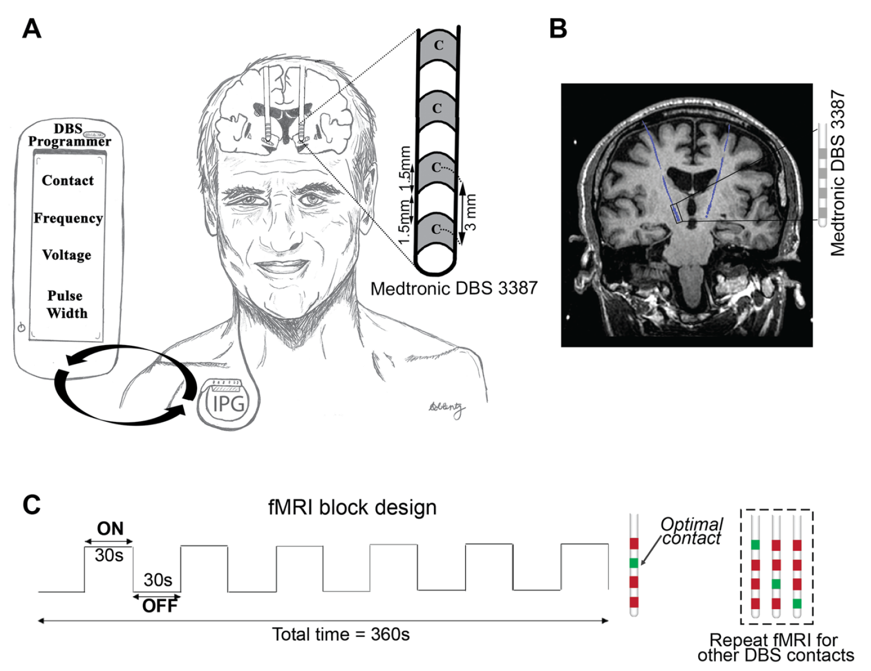
Predict optimal DBS parameters
Object: 67 PD patients
Input: Normalized BOLD changes derived from fMRI
Output: Optimal or non-optimal
Method: Linear discriminant analysis (LDA)
Boutet A , Madhavan R , Elias G J B ,et al.Predicting optimal deep brain stimulation parameters for Parkinson's disease using functional MRI and machine learning[J].Nature Communications, 2021, 12(1).DOI:10.1038/s41467-021-23311-9.
Notes:
简单来说这篇文章的核心内容就是：在不同参数刺激下情况下去做fMRI，这里面有所谓的最佳参数，也有非最佳参数，然后根据fMRI去做一个二分类问题，判断哪个是最佳参数，哪个是非最佳参数。所使用的方法也很简单，就是线性判别。

Slide 9
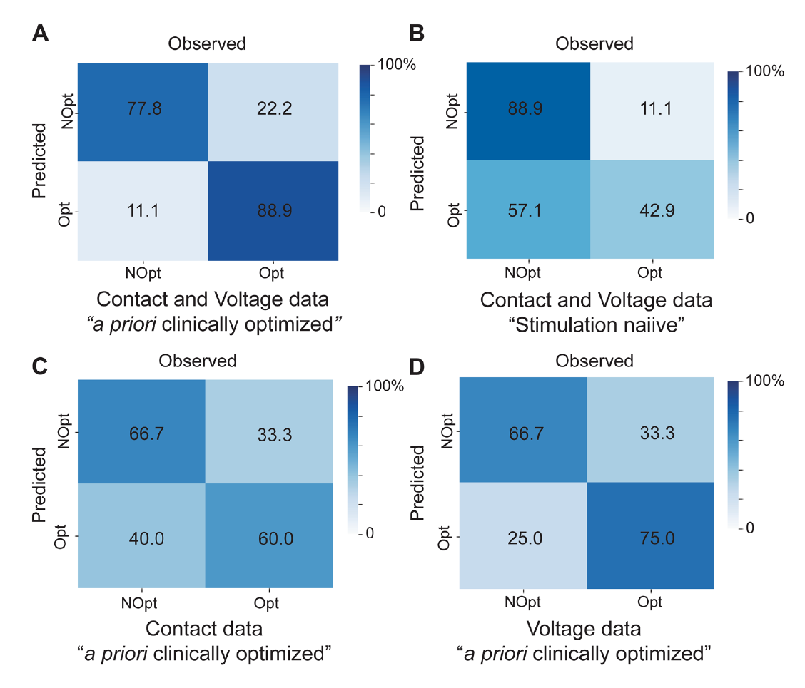
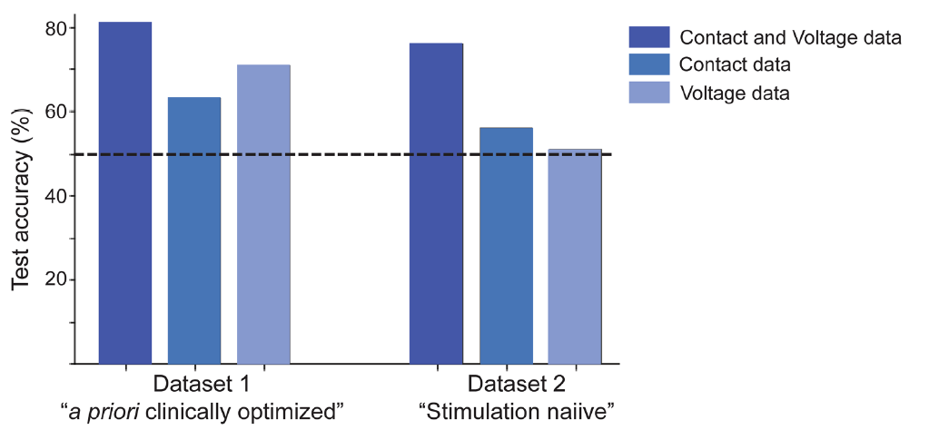
Predict optimal DBS parameters
Boutet A , Madhavan R , Elias G J B ,et al.Predicting optimal deep brain stimulation parameters for Parkinson's disease using functional MRI and machine learning[J].Nature Communications, 2021, 12(1).DOI:10.1038/s41467-021-23311-9.
Notes:
我们知道二分类问题随机分类，其准确率是在50%。那么他们的结果从上图上看，最高的准确率达到了88.9%，但是对于其他类别的分类并不是特别准确。所以这个结果也无法认为是一个特别惊艳的结果。但是他们可以发表在NC上。我觉得原因之一也是他们首次从fMRI这种数据模态出发，提供了一种选择DBS参数的策略。

Slide 10
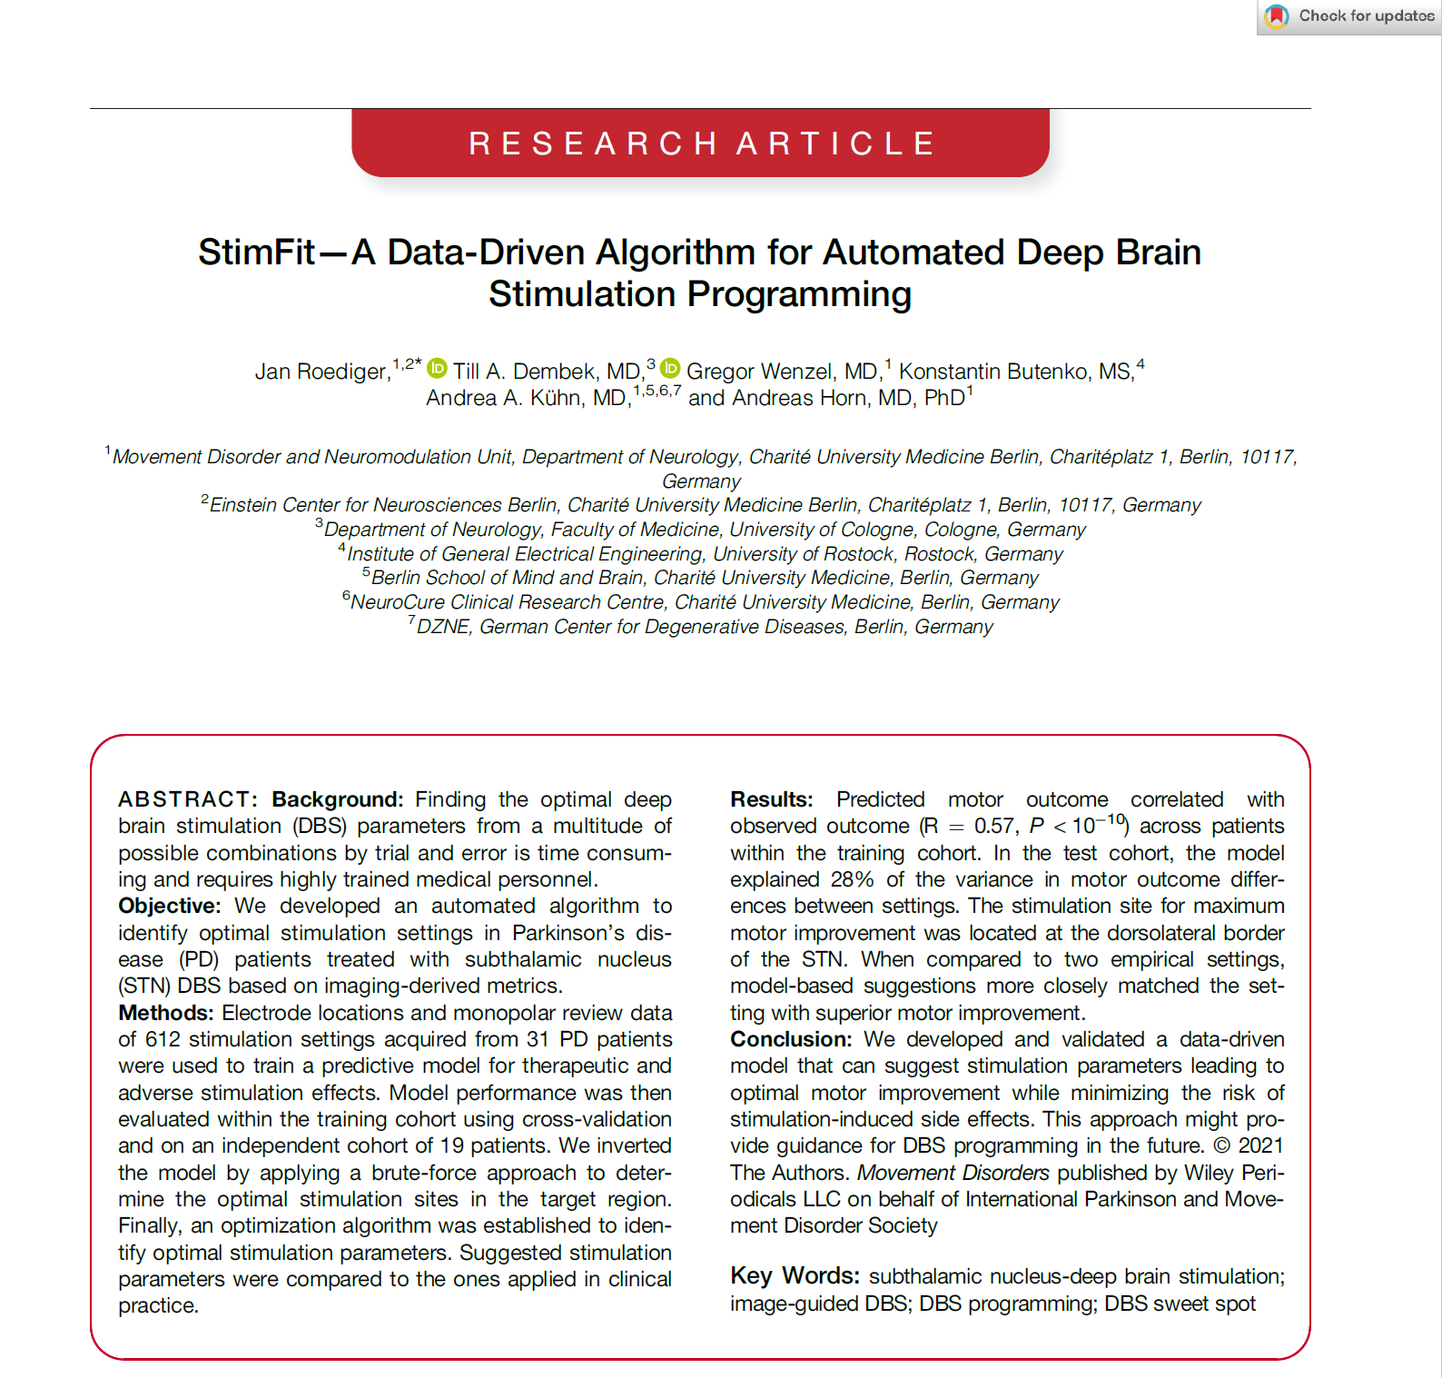
Predict motor performance of DBS
Journal: Movement Disorders
Published time: 2021.11.27
Institution: Charité University Medicine Berlin
Roediger J , Dembek T A , Wenzel G ,et al.StimFit—A Data-Driven Algorithm for Automated Deep Brain Stimulation Programming[J].Movement Disorders[2024-04-26].DOI:10.1002/mds.28878.
Notes:
柏林夏里特医学院

Slide 11
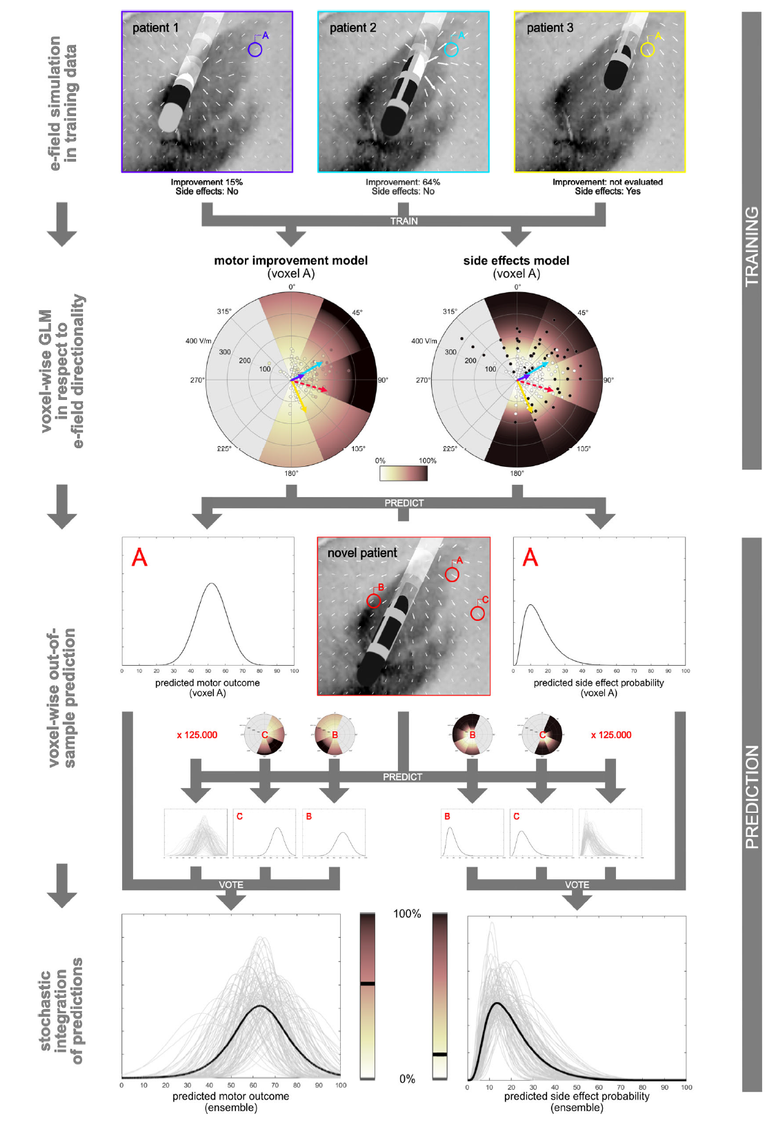
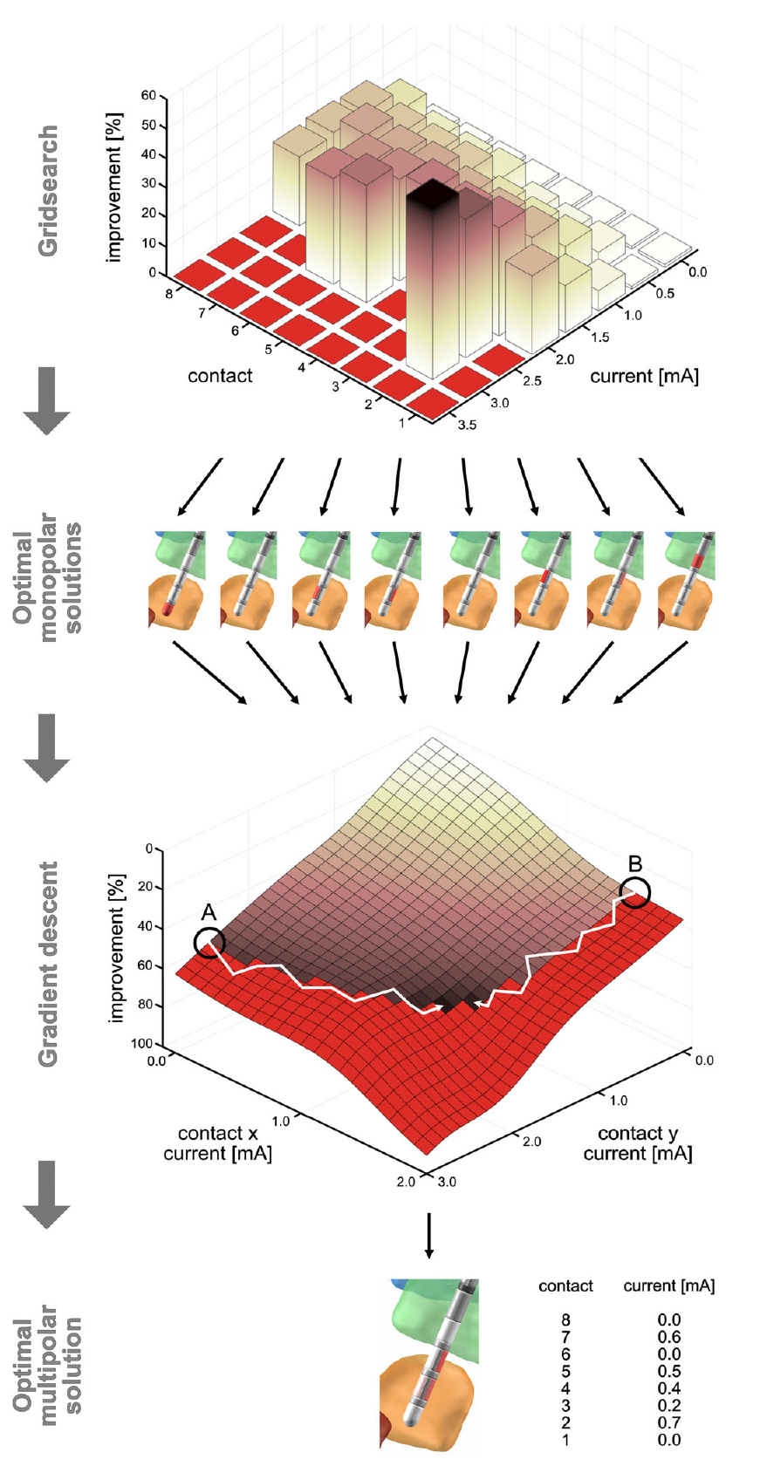
Predict motor performance of DBS
Object: 31+19 PD patients
Input: Representation of simulated electric fields
Output: Improvement of UPDRS
Method: Linear models
Roediger J , Dembek T A , Wenzel G ,et al.StimFit—A Data-Driven Algorithm for Automated Deep Brain Stimulation Programming[J].Movement Disorders[2024-04-26].DOI:10.1002/mds.28878.
Notes:
他们的数据来源是50名PD患者，其中31位是训练集，19位做测试集。他们的思路是：对于每一个参数，计算DBS刺激所诱发的电场，然后将电极附近的各个体素的电场分布整合起来，作为输入，输入到一个线性模型中去，来投票预测刺激参数下的PD患者UPDRS评分的提升的概率分布。

Slide 12
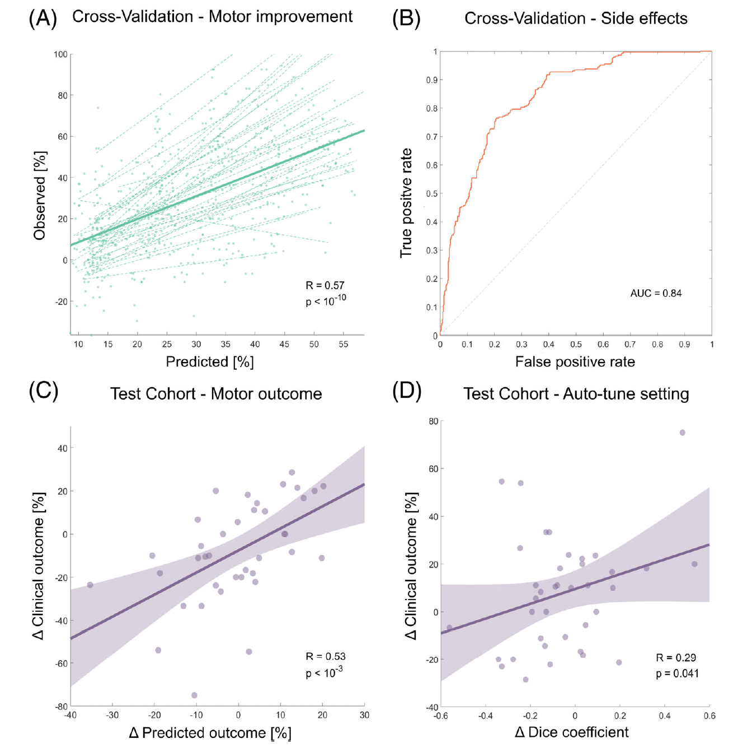
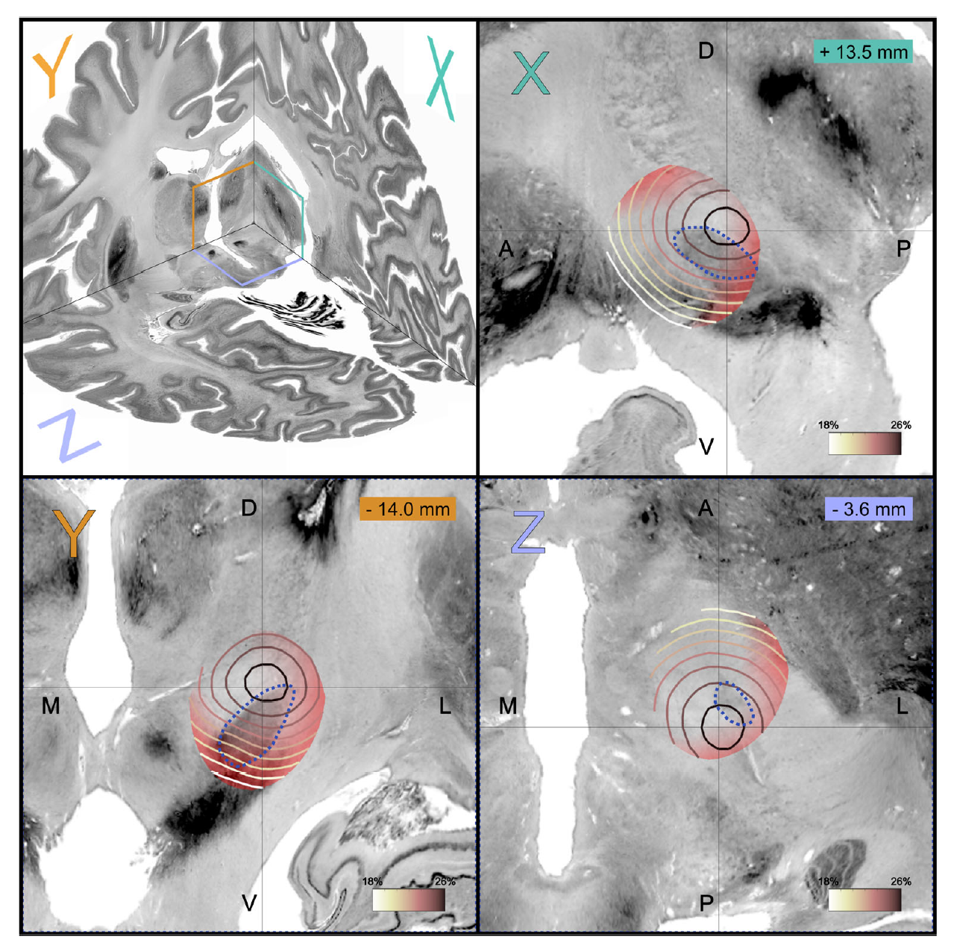
Predict motor performance of DBS
Roediger J , Dembek T A , Wenzel G ,et al.StimFit—A Data-Driven Algorithm for Automated Deep Brain Stimulation Programming[J].Movement Disorders[2024-04-26].DOI:10.1002/mds.28878.
Notes:
刺激甜点位和酸点位

Slide 13
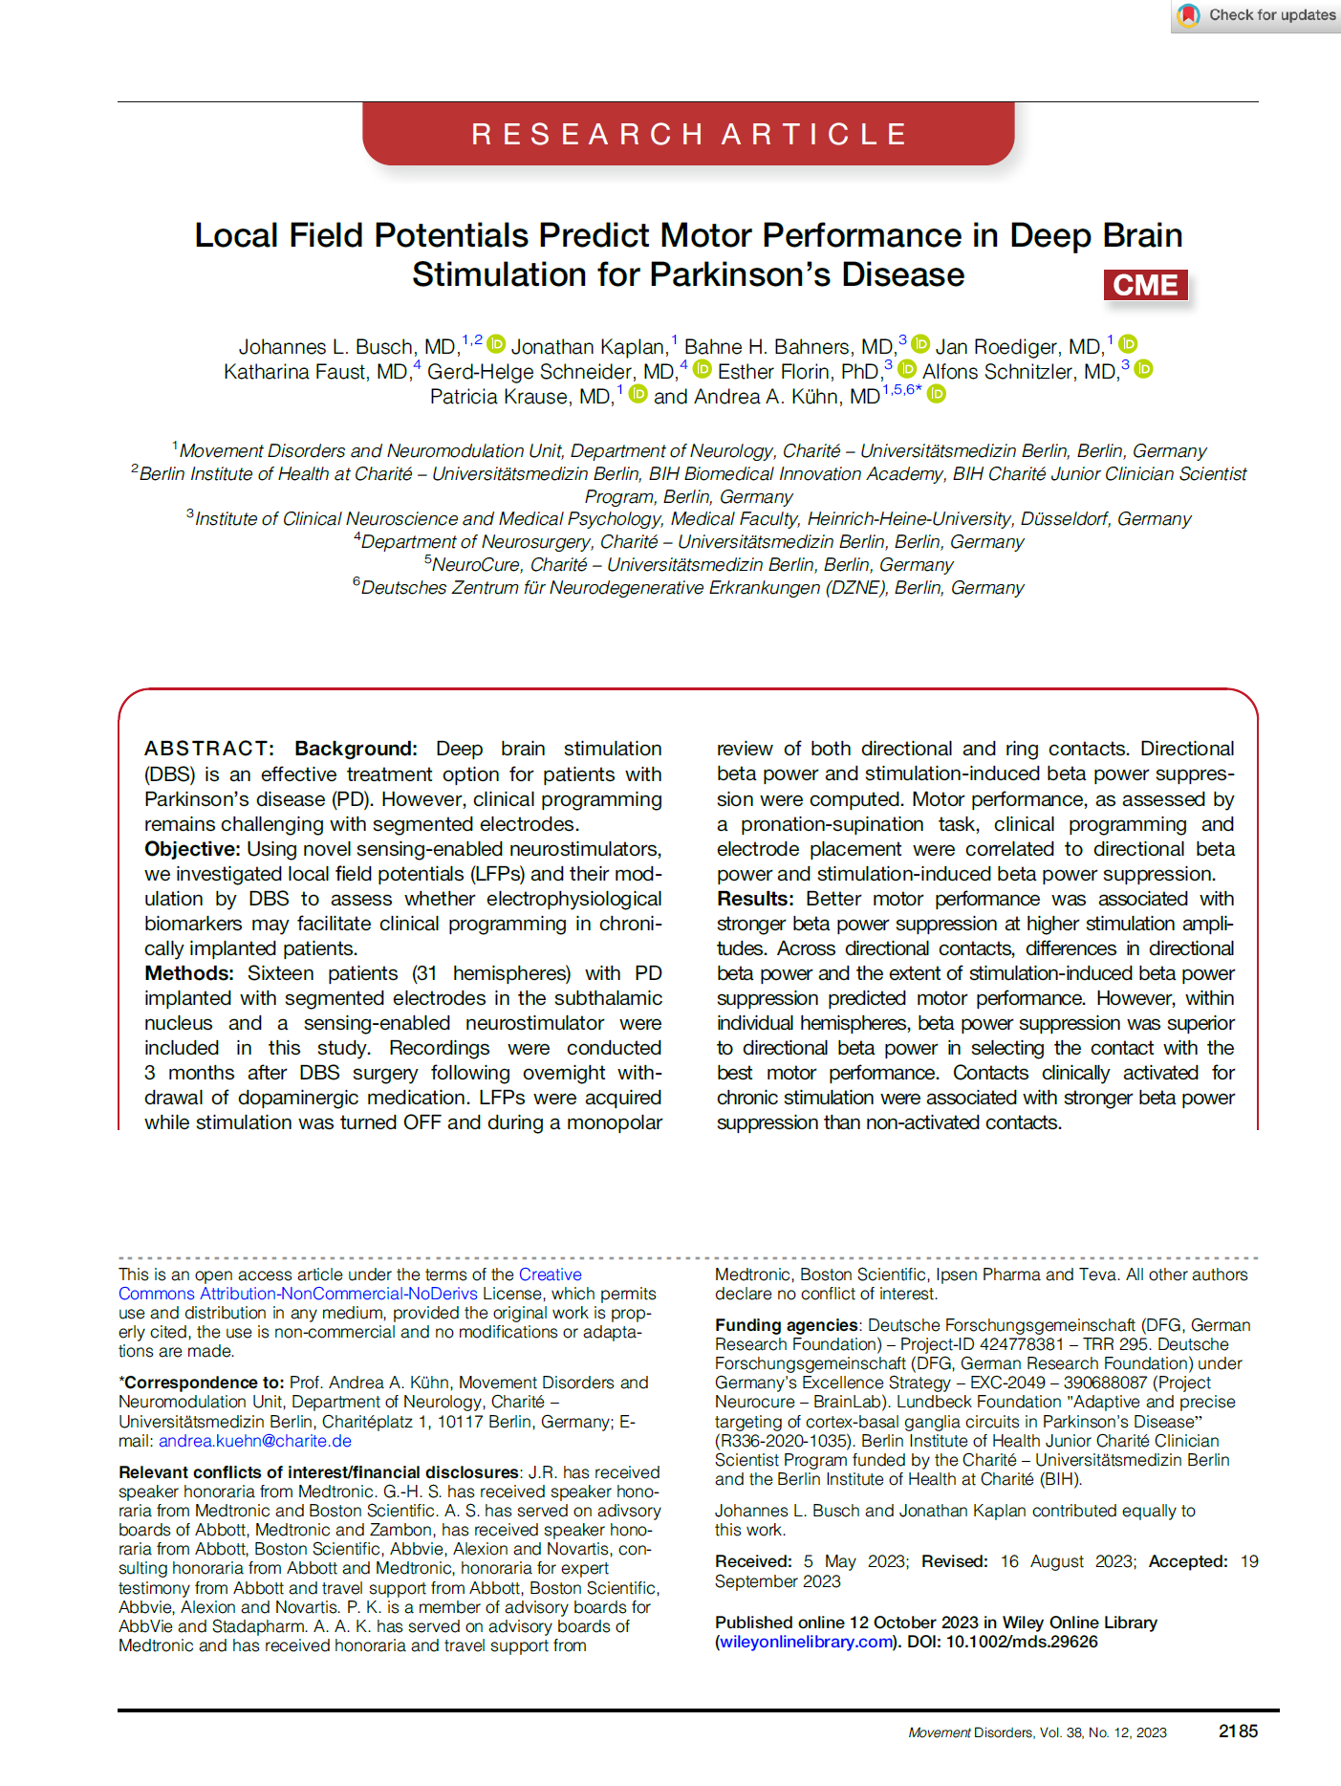
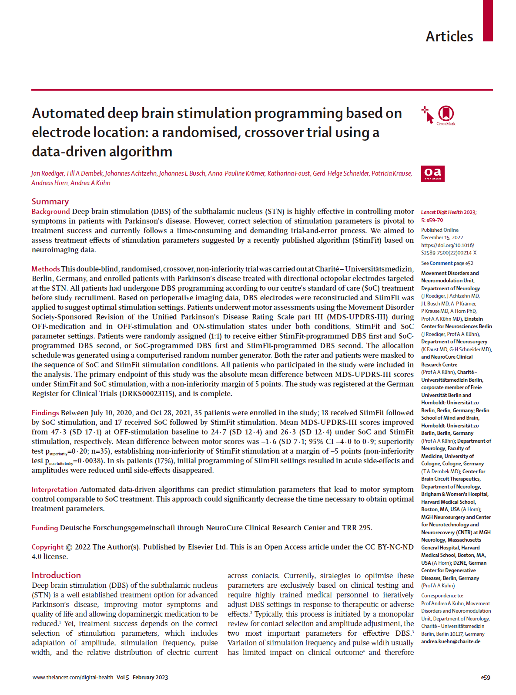
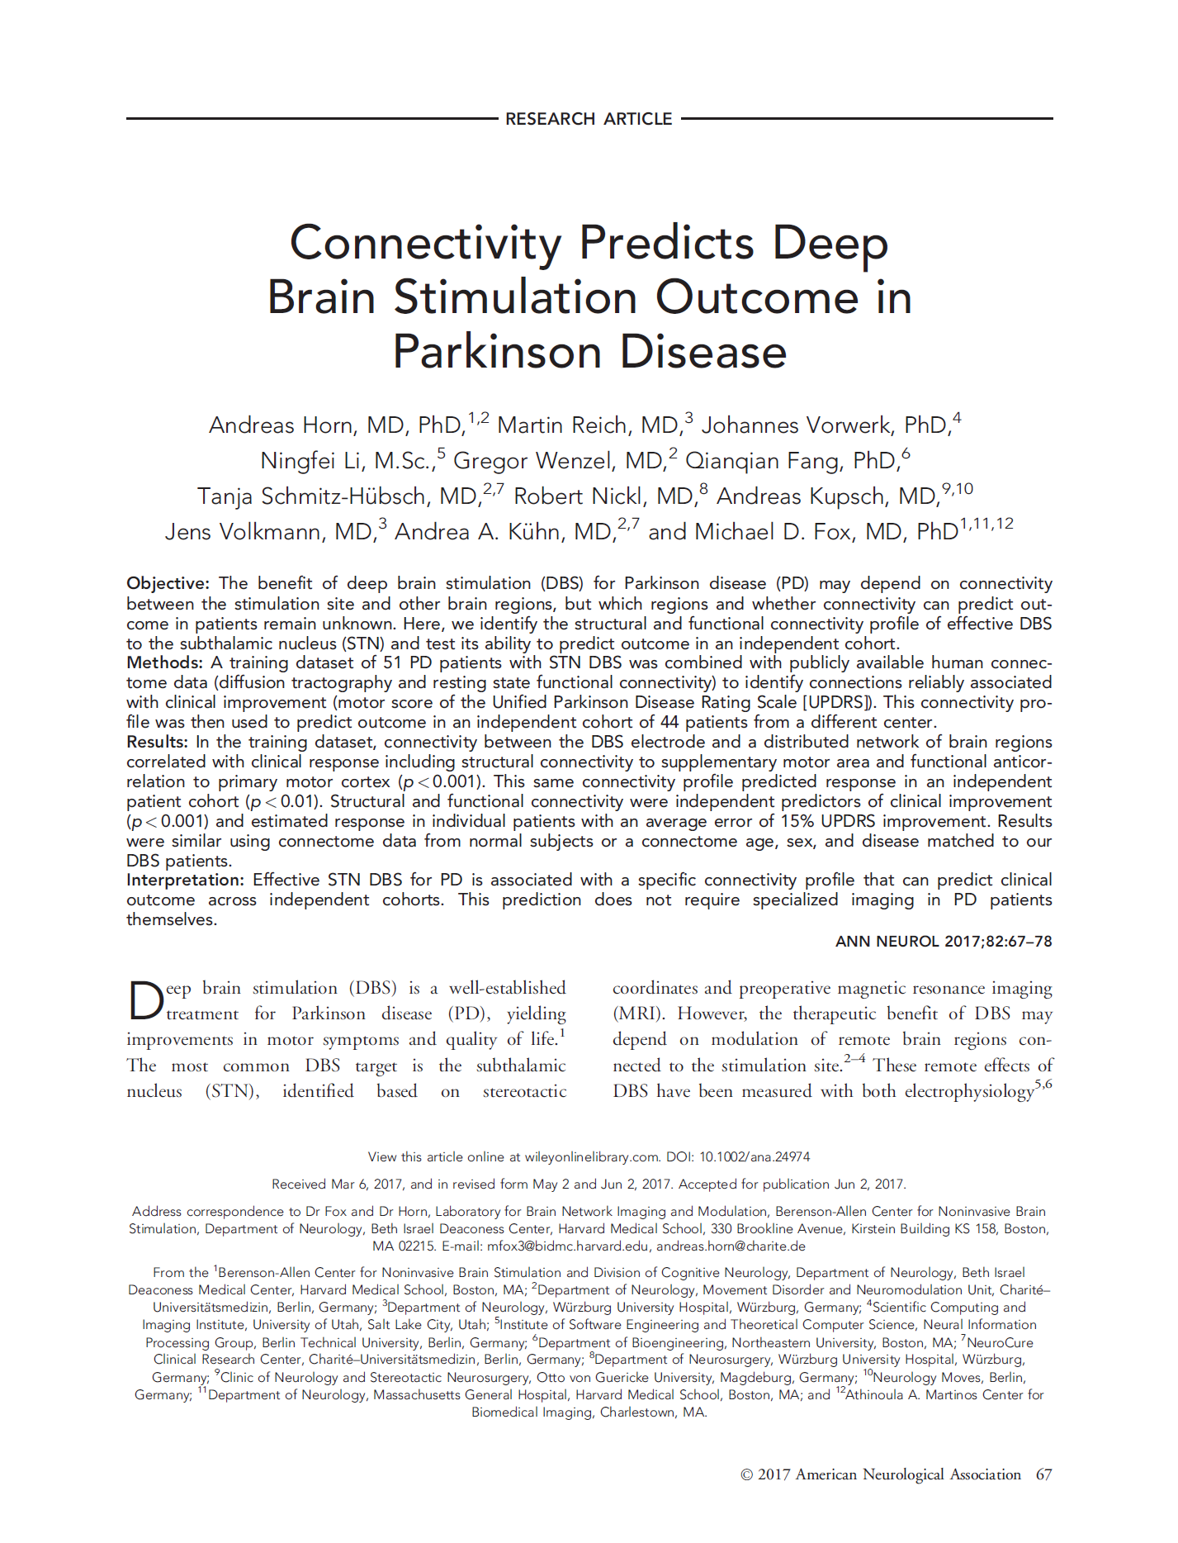
Predict motor performance of DBS
2022.12.15
2017.06.06
2023.10.12
Notes:
Movement Disorders; Lancet; Annals of Neurology (神经病学年鉴)
总结看下来，其实学界对于生理信号预测的准确度的容忍性还是很高的，很大的原因就是生物系统并非一个严丝合缝的系统，而是一个混沌系统。即使相同的刺激，也有可能带来差别很大的刺激效果。我想各位参与过临床工作的同学都深有体会。

Slide 14
Predict Physiological Performance Using Machine Learning Methods in Neuromodulation
Scientific significance? – 科学价值是什么？
Clinical application? – 临床应用的前景？
Whether it's predictable or not is important !
More effective parameter-tuning strategy
Closed-loop neuromodulation
Better understanding of the mechanism
……
Notes:
我们在思考这个方向的研究，就要考虑其科学价值和临床应用的前景。而不是把输入输出丢进去想办法拟合就完成了，这样就是在玩数字游戏。
实际上我们结合前面几篇文章的内容和他们的发表水平，可以看到这个研究方向其实是很受关注的。首先，由于很多神经调控的机制并无法确定，因此某种刺激所诱发的生理响应是否是可预测的，这本身就是一个很重要的科学问题。

Slide 15
GPT-4o
Free
Faster
More modalities
Better interaction

Slide 16
GPT-4o
论文润色
文献阅读
插图设计
实时对话与翻译
代码编程
数学物理计算
……
更加产品化的一个版本

Slide 17
GPT-4o

Slide 18
请各位老师同学批评指正
[1] Yang Y , Qiao S , Sani O G ,et al.Modelling and prediction of the dynamic responses of large-scale brain networks during direct electrical stimulation[J].Nature Biomedical Engineering, 2021:1-22.DOI:10.1038/s41551-020-00666-w.
[2] Boutet A , Madhavan R , Elias G J B ,et al.Predicting optimal deep brain stimulation parameters for Parkinson's disease using functional MRI and machine learning[J].Nature Communications, 2021, 12(1).DOI:10.1038/s41467-021-23311-9.
[3] Roediger J , Dembek T A , Wenzel G ,et al.StimFit—A Data-Driven Algorithm for Automated Deep Brain Stimulation Programming[J].Movement Disorders[2024-04-26].DOI:10.1002/mds.28878.
[4] Busch, Johannes L et al. “Local Field Potentials Predict Motor Performance in Deep Brain Stimulation for Parkinson's Disease.” Movement disorders : official journal of the Movement Disorder Society vol. 38,12 (2023): 2185-2196. doi:10.1002/mds.29626
[5] Lavu, V., Cagle, J., de Araujo, T., de Hemptinne, C., & Wong, J. (2024). Automated Deep Brain Stimulation Programming Combining Electrophysiology and Artificial Intelligence (P1-3.002). Neurology.
[6] Horn, Andreas et al. “Connectivity Predicts deep brain stimulation outcome in Parkinson disease.” Annals of neurology vol. 82,1 (2017): 67-78. doi:10.1002/ana.24974
报告人：李洪达

